Slide 1
第八章 空间解析几何与向量代数
本章的地位: 学习多元函数微积分的基础.
研究特点: 通过代数运算解决几何问题.
采用的方法: 坐标法和向量法.

Slide 2
§8.1 空间直角坐标系

Slide 3

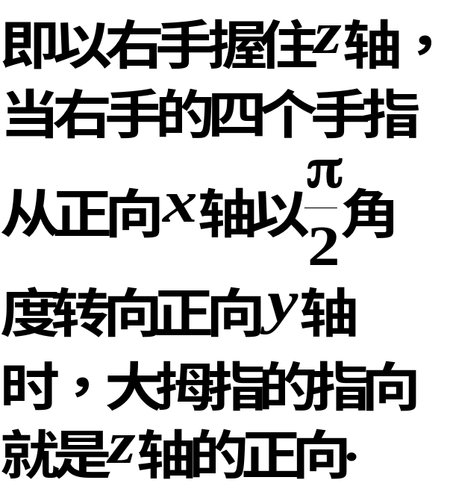




一、空间直角坐标系与点的坐标
三个坐标轴的正方向符合右手系.
竖轴
定点
纵轴
横轴
空间直角坐标系

Slide 4



三个坐标平面将整个空间分成八个部分空间
Ⅲ
面
面
Ⅱ
Ⅳ
Ⅰ
面
Ⅶ
Ⅵ
Ⅴ
Ⅷ
空间直角坐标系共有八个卦限

Slide 5
















设M是空间的一点, 过点M做平行于坐标面的三个平面,
该三个平面与坐标轴的三个截距值x,y,z就是点M的坐标.
空间的点
有序数组
特殊点的表示:
坐标轴上的点
坐标面上的点

Slide 6
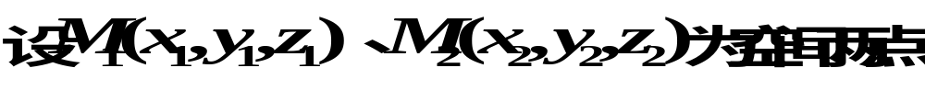
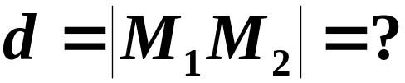


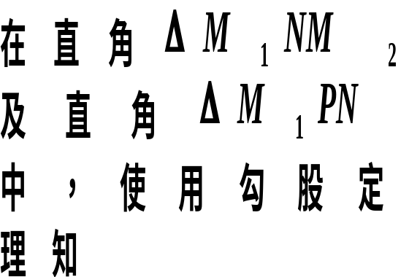




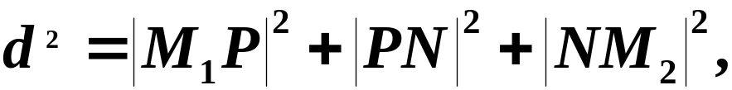
二、空间两点间的距离
过点M₁ , M₂ 分别作平行于坐标面的平面, 形成一个
六面体.

Slide 7



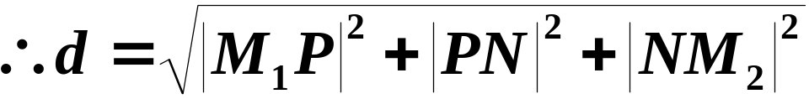

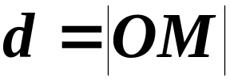
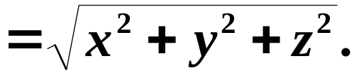
空间两点间距离公式
特殊地：若两点分别为

Slide 8
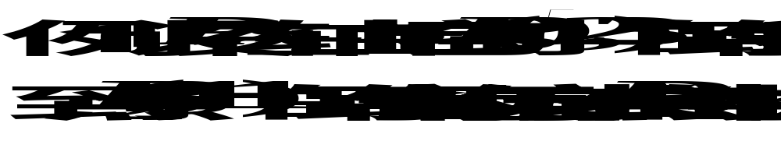


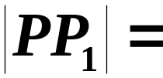
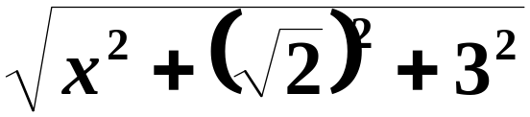

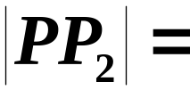
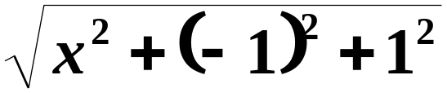

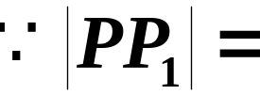





解
设P点坐标为
所求点为

Slide 9
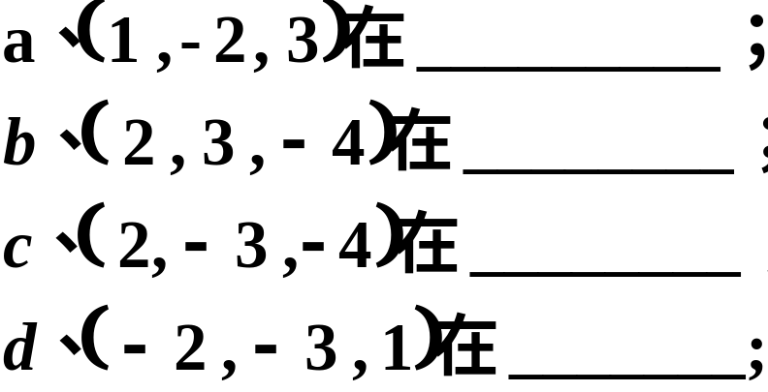
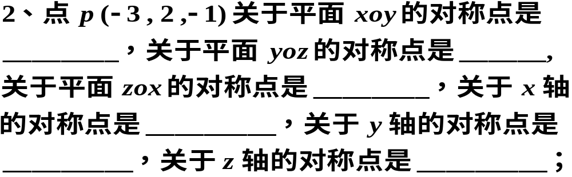
练习题
1、下列各点所在象限分别是
Ⅳ
Ⅴ
Ⅷ
Ⅲ
(3,2,-1)
(-3,2,1)
(-3,-2,-1)
(-3,-2,1)
(3,2,1)
(3,-2,-1)

Slide 10
§8.2 向量代数

Slide 11









一、向量的概念
向量：
既有大小又有方向的量.
向量表示：
或
向量的模：
向量的大小.
或
| |
单位向量：
模长为1的向量.
或
零向量：
模长为0的向量.

Slide 12




自由向量：
不考虑起点位置的向量.
相等向量：
大小相等且方向相同的向量.
负向量：
大小相等但方向相反的向量.
向径：
空间直角坐标系中任一点 与原点构成的向量.

Slide 13


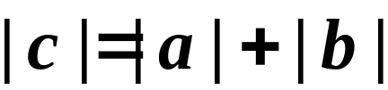
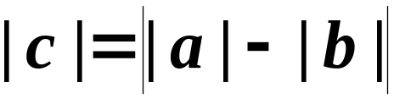
二、向量的加减法与数乘
[1] 加法：
（平行四边形法则）
（平行四边形法则有时也称为三角形法则）
‖
分为同向和反向
特殊地：若

Slide 14

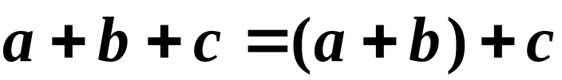
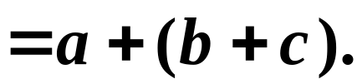
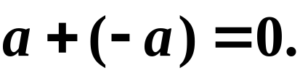
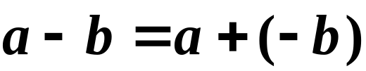


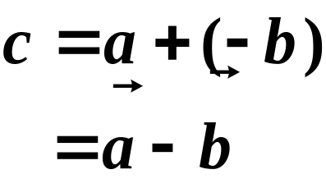

向量的加法符合下列运算规律：
（1）交换律：
（2）结合律：
（3）
[2] 减法

Slide 15
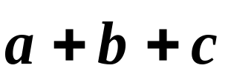

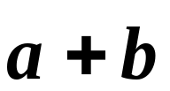





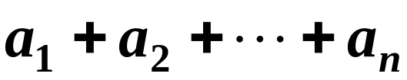

Slide 16
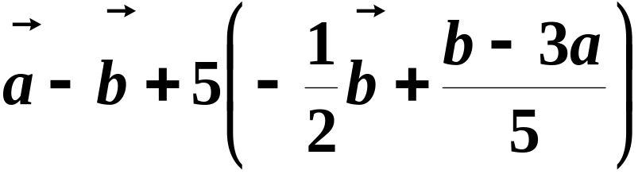
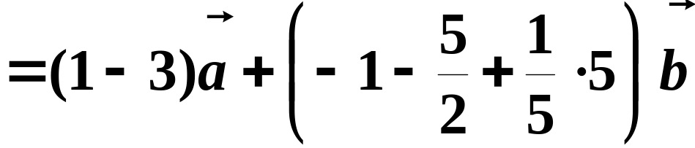
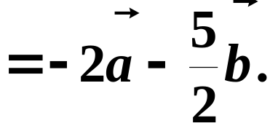
例1 化简
解

Slide 17

















例2 试用向量方法证明：对角线互相平分的四边形必是平行四边形.
证
与 平行且相等,
结论得证.

Slide 18
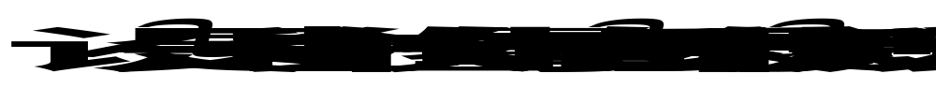

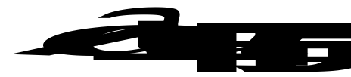




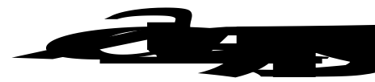

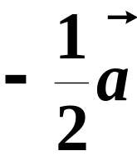

[2] 向量与数的乘法

Slide 19
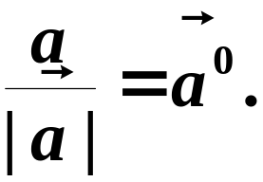

按照向量与数的乘积的规定，
上式表明：一个非零向量除以它的模的结果是一个与原向量同方向的单位向量.

Slide 20



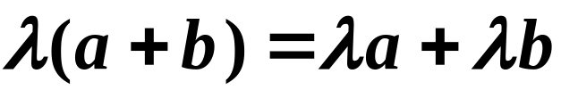
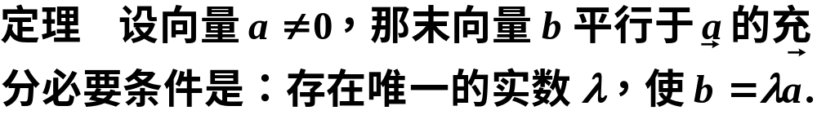
数与向量的乘积符合下列运算规律：
（1）结合律：
（2）分配律：
两个向量的平行关系

Slide 21
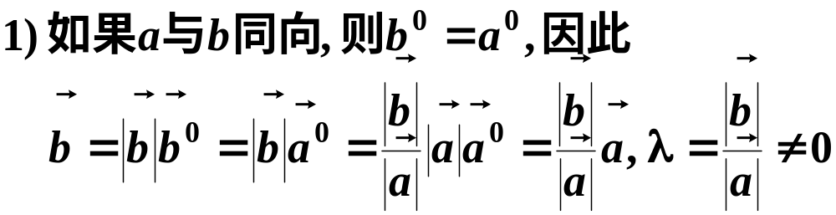
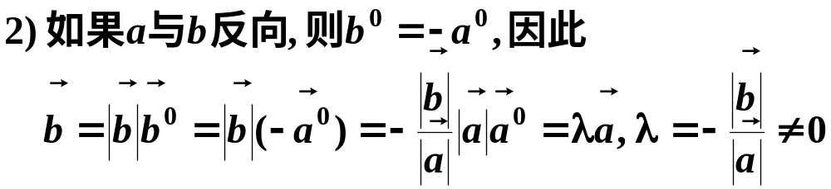
证
必要性

Slide 22
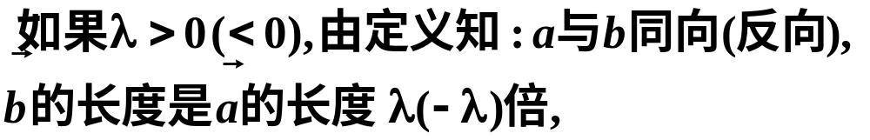






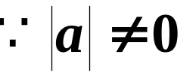
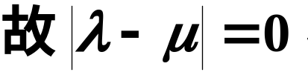

充分性:
‖
两式相减，得

Slide 23
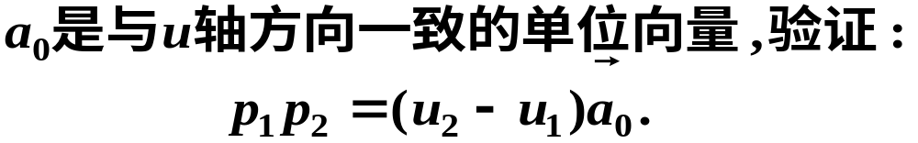

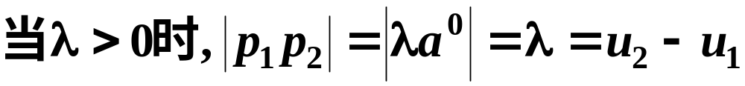
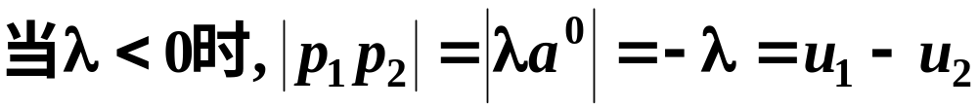
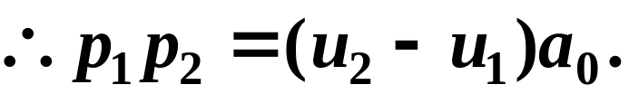
例2 设u轴上的点P₁和P₂ , 其坐标为u₁ 和 u₂ .
证

Slide 24


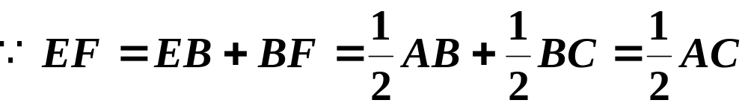
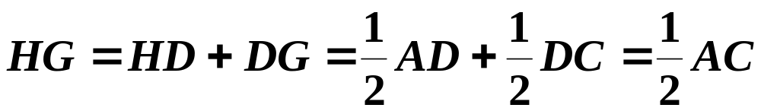

例3 试用向量方法证明：空间四边形相邻各边中点的连线构成平行四边形.
F
G
证: 只要证
E
H
结论得证.

Slide 25





思考题
已知平行四边形ABCD的对角线
试用 表示平行四边形四边上对应的向量.

Slide 26
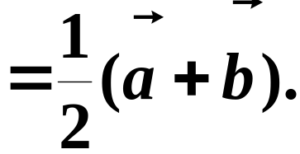
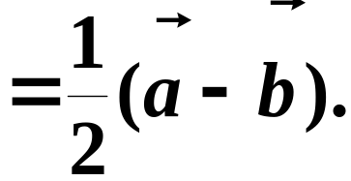



思考题解答

